Slide 1
Plan de mejoramiento arquitectura rest
Fabian Ricardo Aldana garay

Slide 2
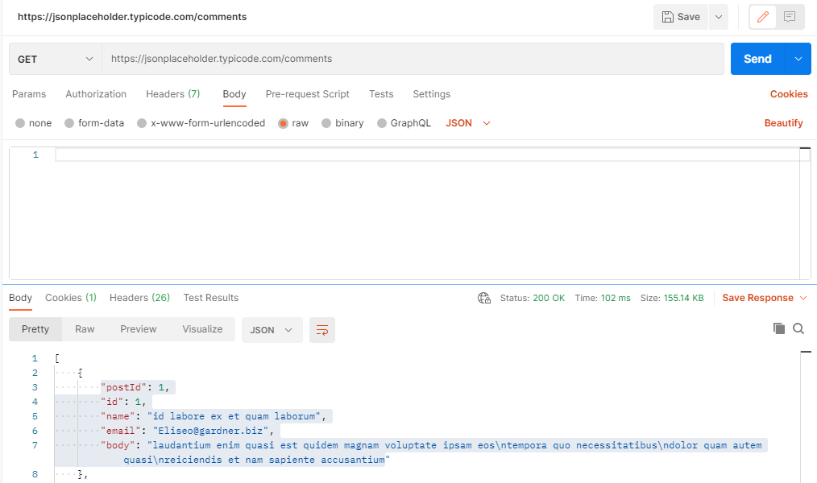
1. capturas de pantalla
https://jsonplaceholder.typicode.com/comments GET

Slide 3
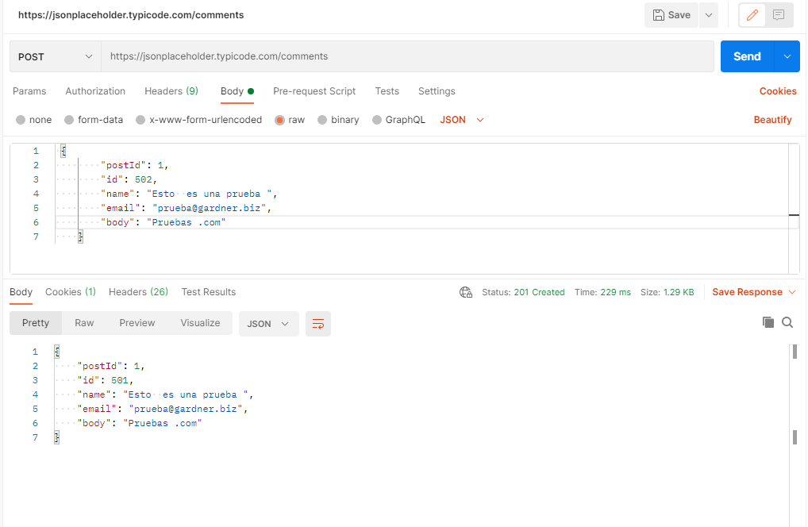
1. capturas de pantalla
https://jsonplaceholder.typicode.com/comments POST

Slide 4
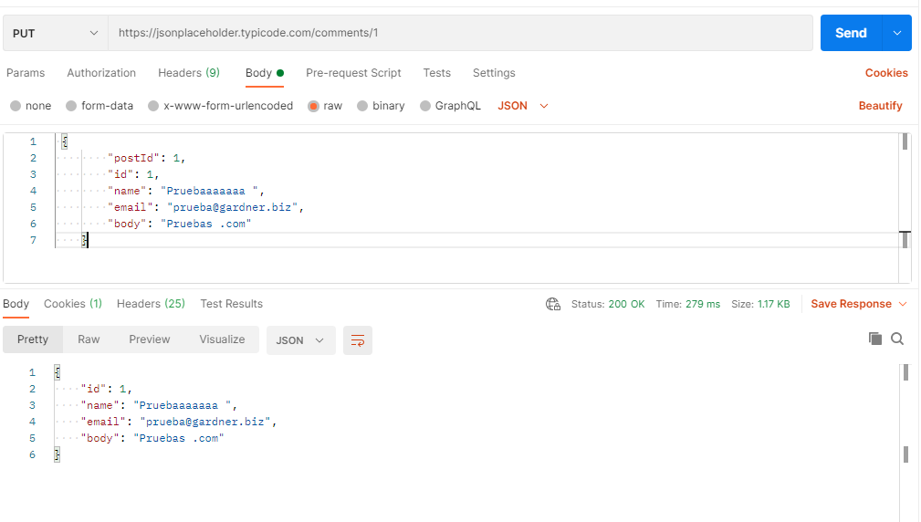
1. capturas de pantalla
https://jsonplaceholder.typicode.com/comments PUT

Slide 5
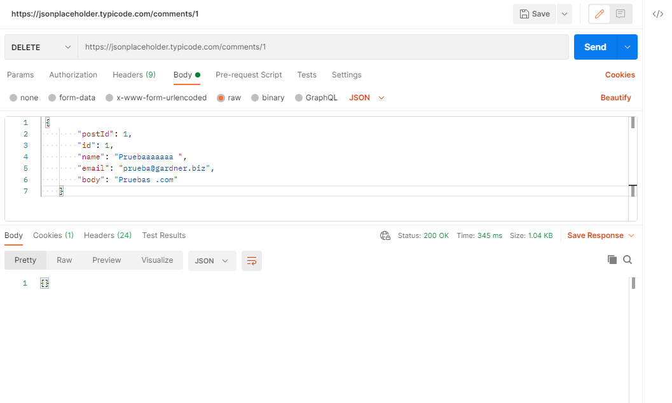
1. capturas de pantalla
https://jsonplaceholder.typicode.com/comments DELETE

Slide 6
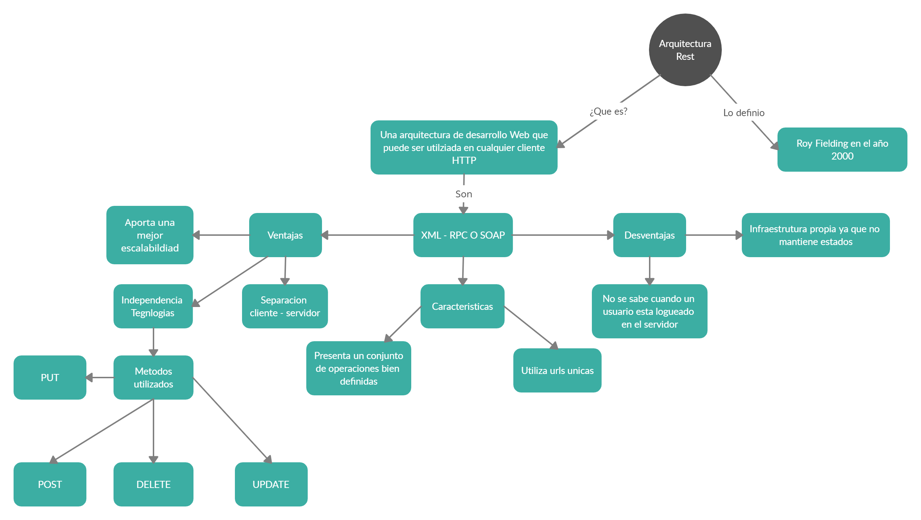
MAPA CONCEPTUAL

Slide 7
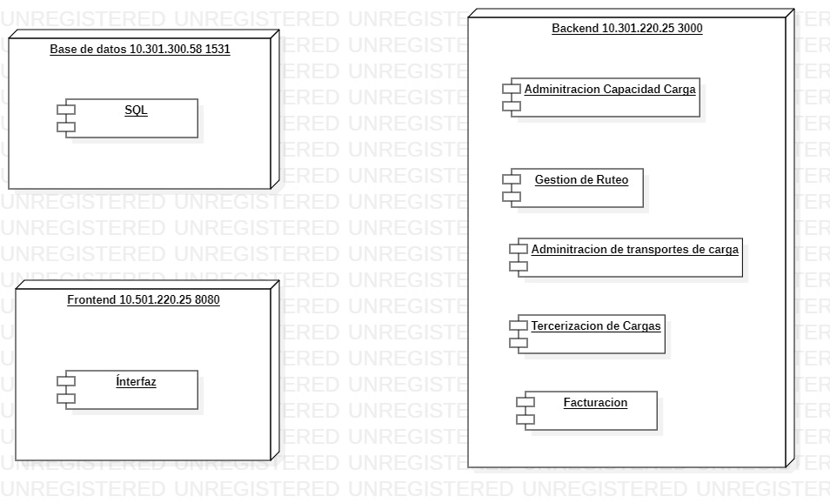
Diagramas
Direcciones ip’s estan mal ya que en algunos casos se pasa de 255

Slide 8
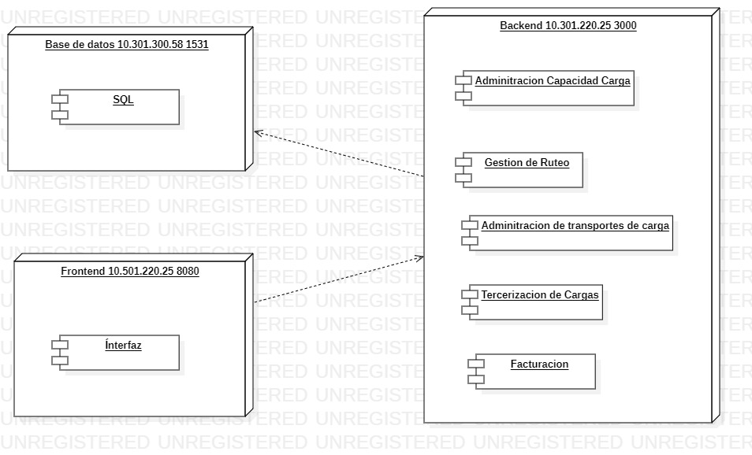
Diagramas
Direcciones ip’s estan mal ya que en algunos casos se pasa de 255

